Slide 1
Ультразвуковая диагностика синдрома “острого живота”. Часть 1
Федеральное государственное бюджетное образовательное учреждение высшего образования «Красноярский государственный медицинский университет имени профессора В.Ф. Войно-Ясенецкого»
Кафедра лучевой диагностики ИПО
Выполнила:
Ординатор 1 года обучения специальности УЗД Безрукова Екатерина Васильевна

Slide 2
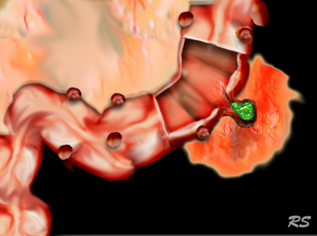
Введение
Зачем выполнять УЗИ, если у вас есть КТ?
КТ имеет следующие преимущества:
скорость выполнения
независимость от оператора, возможность диагностики другими специалистами
даже на расстоянии
повышенное газообразование, костные структуры, наличие ожирения не затрудняют визуализацию
Иллюстрация дивертикула толстой кишки

Slide 3
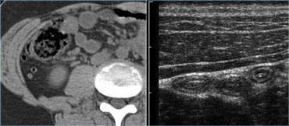
Преимущества УЗИ
КТ
УЗИ
Отсутствие ионизирующего излучения (безопасность для детей и беременных женщин)
Пространственное разрешение высокочастотного УЗ-изображения выше, чем у КТ-изображения*
* Верно в том случае, если орган-мишень находится близко к датчику, что достигается при компрессии или при пониженной массе тела пациента
Визуализация нормального аппендикса по данным КТ у пациента с ожирением и по данным УЗИ у пациента с пониженной массой тела

Slide 4
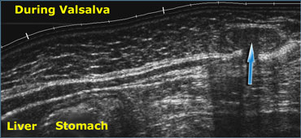
Преимущества УЗИ
Возможность наблюдать движения плода, перистальтику, а также её отсутствие, например, при паралитической кишечной непроходимости
Визуализация кровотока и пульсации
Оценка влияния дыхания, пробы Вальсальвы
Инвагинация большого сальника в брюшную стенку (стрелка) через эпигастральную грыжу
Notes:
..инвагинация большого сальника

Slide 5
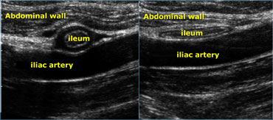
Преимущества УЗИ
Наблюдение в реальном времени эффекта компрессии
Возможность точно сопоставить результаты УЗИ с областью максимальной болезненности или с пальпируемым образованием
Мобильность
Непосредственный контакт с пациентом во время исследования
Подвздошная кишка при компрессии
Подвздошная кишка без компрессии
Notes:
…без компрессии

Slide 6
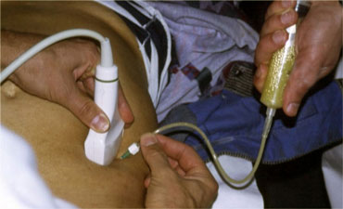
Пункция под контролем УЗИ
При наличии жидкости в брюшной полости пункция под контролем УЗИ является безопасным и быстрым способом определить ее состав (кровь, гной, желчь, амилаза, желудочное содержимое)
Гнойный характер жидкости у больного перфоративным аппендицитом при проведении пункции под контролем УЗИ
Notes:
Убрать предлог ..С

Slide 7
Кто проводит обследование?
Во всем мире существуют различные мнения о том, кто должен выполнять УЗИ при синдроме “острого живота”
УЗИ проводят:
технические специалисты
рентгенологи общего профиля
радиологи, специализирующиеся на УЗИ
рентгенологи, специализирующиеся на диагностике заболеваний брюшной полости
клиницисты: урологи, гинекологи, семейные врачи и т.д.
Требования к специалисту:
знание всех возможных неотложных состояний
большой опыт в УЗИ и КТ
умение выполнять пункцию под визуальным контролем
Лучше всего этим условиям соответствует рентгенолог, и предпочтительно радиолог, специализирующийся на УЗИ брюшной полости и КТ

Slide 8
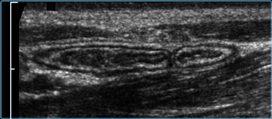
Методика проведения УЗИ
УЗ-обследование пациентов с острой болью в животе требует специальной методики поэтапной компрессии
Это устраняет влияние газа и уменьшает расстояние от датчика до аппендикса, что улучшает изображение
Во избежание боли компрессию следует проводить медленно и осторожно, как при классической пальпации живота
Подвздошная кишка и аппендикс в норме при компрессии

Slide 9
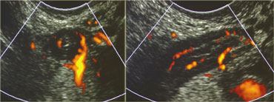
Методика проведения УЗИ
Проводится обзорное УЗИ для исключения заболеваний желчного пузыря, поджелудочной железы, почек, аорты, желудка, тонкой и толстой кишки, червеобразного отростка, матки и яичников
Умеренно наполненный мочевой пузырь позволяет лучше визуализировать дистальные отделы мочеточников, а у женщин - матку и яичники
ТВУЗИ можно использовать при гинекологических заболеваниях, а также при тазовом аппендиците, дивертикулите и абсцессах дугласового пространства
Острый аппендицит с локализацией аппендикса глубоко в малом тазу
(аппендикс можно было визуализировать только с помощью трансвагинального датчика)
Notes:
..острый аппендицит с локализацией аппендикса…
Проводится обзорное УЗИ…
..визуализировать..
..использовать

Slide 10
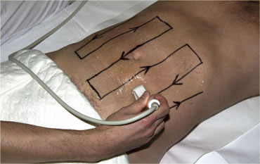
Техника «mowing-the-lawn»
Брюшную полость исследуют при подозрении на патологию кишечника с помощью пяти-шести вертикально ориентированных перекрывающихся полос с использованием высокочастотного датчика с широким основанием
Техника “mowing-the-lawn”
Notes:
У нас нет такого термина, исправьте на язык оригинала
..при подозрении на..

Slide 11
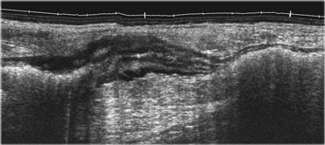
Методика проведения УЗИ
Патологические изменения кишечника хорошо визуализируется, так как кишка имеет утолщенную и гипоэхогенную стенку, которая контрастирует с окружающей гиперэхогенной жировой тканью
Патологический сегмент кишечника легко выявляется с помощью техники
«mowing-the-lawn»
Сегментарный колит при болезни Крона
Notes:
Патологические изменения…

Slide 12
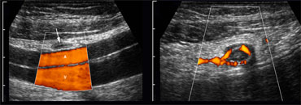
Аппендицит
Острый аппендицит является наиболее частым неотложным состоянием брюшной полости
С помощью УЗИ можно
подтвердить исключить
аппендицит аппендицит
(в 90% случаев) (в 50% случаев)
Нормальный аппендикс (небольшого размера, хорошо поддается компрессии, не окружен воспаленной жировой тканью)
Аппендикс при воспалении (большого размера, плохо поддается компрессии, гиперваскуляр-ный, окружен гиперэхогенной, жировой тканью)

Slide 13
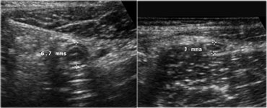
Нормальная эхоанатомия
В норме аппендикс представляет собой небольшую, подвижную структуру колбасовидной формы со слепым концом, хорошо поддающуюся компрессии
Диаметр до 7 мм
Просвет спавшийся/содержит воздух или немного фекальных масс, редко небольшое количество жидкости
ЭДК выявляет слабый сосудистый сигнал или его отсутствие
Околокишечная клетчатка не изменена
Нормальный аппендикс без компрессии
Нормальный аппендикс при компрессии

Slide 14
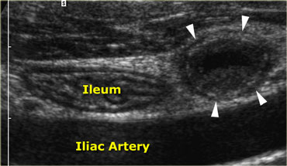
Острый аппендицит
Аппендикс при воспалении не поддается компрессии
Средний диаметр 9 мм (диапазон от 7 до 17 мм)
В 30% случаев в просвете визуализируются копролиты, фактически обтурирующие просвет
Через 6-12 часов после появления симптомов воспаление распространяется на околокишечную клетчатку, она становится гиперэхогенной, плохо поддается компрессии, увеличивается в объёме
Аппендикс при воспалении, плохо поддающийся компрессии (стрелки) расположен рядом с нормальной подвздошной кишкой, просвет расширен, диаметр 11 мм
Notes:
Острый аппендицит

Slide 15
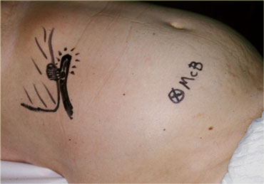
УЗ-признаки аппендицита
Наличие небольшого количества свободной жидкости в брюшной полости - неспецифический признак
Наличие большого количества жидкости - гной при перфоративном аппендиците (обычно сопровождается паралитической кишечной непроходимостью)
У большинства пациентов визуализируются воспалительные мезентериальные лимфатические узлы выше корня брыжейки
У некоторых пациентов встречаются аномалии положения аппендикса
Острый аппендицит, червеобразный отросток в необычно высоком положении у больного с клиническими признаками холецистита
Notes:
воспалительные

Slide 16
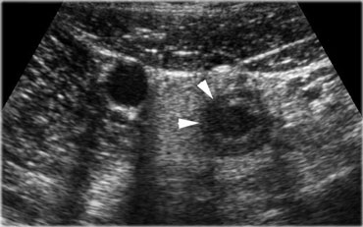
Перфоративный аппендицит
Неправильный, асимметричный контур и нарушение структурности стенок аппендикса указывают на перфорацию
Васкуляризация стенки аппендикса либо значительно повышена, либо отсутствует из-за высокого внутрипросветного давления с сопутствующим ишемическим некрозом, однако всегда имеется повышенная васкуляризация в непосредственно окружающей жировой ткани
Острый аппендицит, локальное нарушение структурности стенки червеообразного отростка
Notes:
..нарушение структурности стенок.

Slide 17
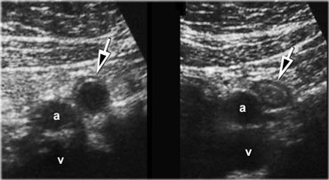
Спонтанно разрешившийся
аппендицит
Если клинические симптомы быстро стихают, несмотря на наличие признаков острого аппендицита по данным УЗИ, следует рассматривать диагноз спонтанно разрешившегося аппендицита
Типичные симптомы аппендицита исчезают в течение 12-48 часов после появления болей, а аппендикс уменьшается в размерах в течение нескольких дней
Если пациент вспоминает о подобных предыдущих приступах, рекомендуется немедленная аппендэктомия, так как частота рецидивов составляет примерно
40 %
Острый аппендицит: аппендикс с расширенным просветом и диаметром 11 мм
Уменьшение аппендикса в размерах через 2 дня

Slide 18
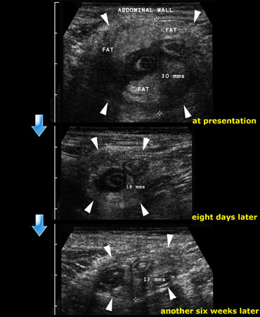
Флегмонозный аппендицит
Развивается у пациентов, несвоевременно обратившихся к врачу, при длительной боли
При осмотре пальпируется образование, по данным УЗИ вокруг аппендикса большой объем гиперэхогенной околокишечной клетчатки, по данным лабораторного обследования высокая СОЭ
Данное осложнение обычно лечат консервативно, поскольку аппендэктомия в таких случаях технически сложна или даже невозможна
Разрешение флегмонозного аппендицита: при поступлении, через восемь дней и через шесть недель

Slide 19
Флегмонозный аппендицит
Клинический случай
Мужчина 35 лет
Жалобы: на боли в животе в правом нижнем квадранте в течение 10 дней
Осмотр: пальпируется образование, признаки перитонита отрицательные
УЗИ: объемное образование, состоящее из аппендикса, брыжейки и сальника
Лечение: консервативное
Рецидивов заболевания не было, операция не проводилась
Разрешение флегмонозного аппендицита: при поступлении, через восемь дней и через шесть недель

Slide 20
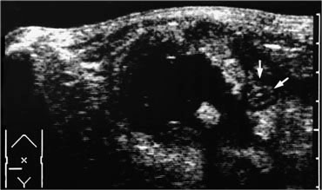
Аппендикулярный абсцесс
Рядом с аппендиксом скопление жидкости, которое часто содержит газ
Вокруг гиперэхогенная ткань (сальник и брыжейка), петли кишечника
Если нет выраженных симптомов перитонита, методом выбора является чрескожное дренирование (перед проведением - КТ)
У стабильных пациентов без лихорадки, с жалобами на легкую боль, целесообразно дождаться самопроизвольного дренирования абсцесса в соседнюю кишку
Аппендикулярный абсцесс, содержащий копролит, рядом с аппендиксом (стрелки)

Slide 21
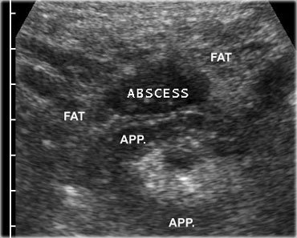
Аппендикулярный абсцесс
Показания к оперативному вмешательству:
детский возраст
перитонит тяжелой степени
абсцесс небольших размеров (аппендэктомия с эвакуацией абсцесса обычно технически несложна)
Клинический случай
жалобы: на боли в правом нижнем квадранте в течение 4-х дней
физикальное обследование: положительные симптомы перитонита
СОЭ 48 мм/час
Лечение: аппендэктомия с эвакуацией абсцесса (без технических трудностей)
Острый аппендицит с периаппендикулярным абсцессом

Slide 22
“Подводные камни” в УЗ-диагностике аппендицита
Наиболее важные признаки нормального аппендикса: хорошо поддается компрессии, отсутствие допплеровского сигнала и воспаленной жировой ткани вокруг
Нередко нормальный аппендикс больше 7 мм: например, у детей при лимфоидной гиперплазии, у взрослых из-за фекальной закупорки
Вторичное утолщение стенки аппендикса наблюдается при карциноме слепой кишки
Сочетание относительно большого аппендикса с парадоксально легкими и атипичными симптомами должно вызвать подозрение на злокачественное новообразование
Другими состояниями со вторичным утолщением стенки червеобразного отростка являются: перфоративная пептическая язва, болезнь Крона и дивертикулит сигмовидной кишки

Slide 23
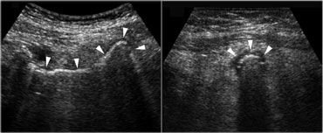
Ошибки диагностики
Генерализованный перитонит препятствует компрессии
Заполненные газом расширенные петли кишечника из-за паралитической кишечной непроходимости не позволяют визуализировать аппендикс
Газ в просвете может затруднить визуализацию аппендикса
Аппендикс имеет заполненный газом просвет (стрелки), что затрудняет диагностику (необходимо обратить внимание на гиперэхогенную околокишечную клетчатку)
Notes:
..не позволяют визуализировать..

Slide 24
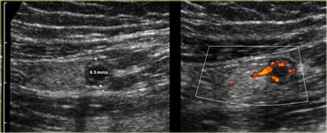
Ошибки диагностики
Еще одна ловушка – это визуализация только проксимальной части червеобразного отростка, в то время как дистальная не визуализируется из-за газов кишечника
В редких случаях аппендикс при воспалении имеет максимальный диаметр менее 7 мм
Острый аппендицит: аппендикс имеет диаметр всего 6,5 мм, однако есть гиперэхогенная жировая клетчатка и гиперваскуляризация

Slide 25
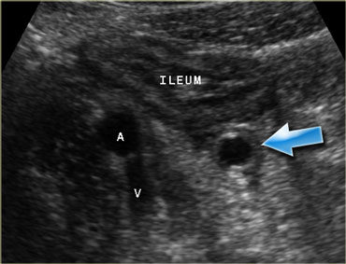
Ошибки диагностики
При запущенном аппендиците имеется вторичное утолщение стенки подвздошной кишки
Если оценить только подвздошную кишку и не заметить аппендикс, может быть поставлен ошибочный диагноз инфекционного илеоколита или болезни Крона, что приведет к задержке оперативного вмешательства
Вторичное утолщение стенки подвздошной кишки при аппендиците

Slide 26
“Подводные камни” в УЗ-диагностике аппендицита
Мезентериальные лимфатические узлы могут быть вторично увеличены из-за о. аппендицита, в то время как аппендикс остается незамеченным
Если в основании аппендикса визуализируется только копролит, а остальная часть червеобразного отростка не визуализируется, это может привести к ошибочному диагнозу дивертикулита слепой кишки
Если при далеко зашедшем аппендиците визуализируется только гиперэхогенная клетчатка сальника и брыжейки, а аппендикс не визуализируется, это может привести к ошибочному диагнозу инфаркта сальника
Пациентам с сомнительными результатами УЗИ показана КТ!

Slide 27
Продолжение следует…

Slide 28
Список литературы
Julien Puylaert “Ultrasound in Acute Abdomen”//Radiology assistant - 2007

Slide 29
Спасибо за внимание!

